Slide 1
ΕΟΡΤΑΣΤΙΚΑ DELIVERY MENU
2020-2021
ΑΘΗΝΑ
Δ Λεωφ. Βάρης Κορωπίου & Καστελλίου, Βάρη, 166 72
T +30 210 99 17 588 - 694 0651050
Ε info@goldencatering.gr W goldencatering.gr

Slide 2
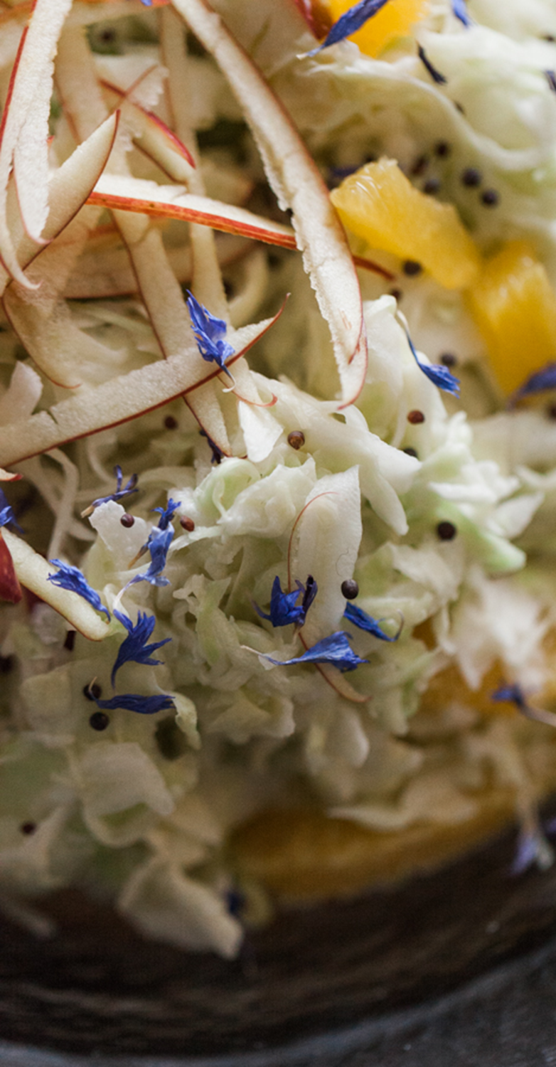
επιλογές εδεσμάτων για το εορταστικό σας τραπέζι
ΤΑΡΤΕΣ & ΠΙΤΕΣ | ΤΙΜΗ | ΜΟΝΑΔΑ ΜΕΤΡΗΣΗΣ | ΕΛΑΧΙΣΤΗ ΠΟΣΟΤΗΤΑ
QUICHE LORRAINE | € 20 | 8 ΜΕΡΙΔΕΣ | 1
QUICHE LORRAINE με κολοκύθα και κίτρινα τυριά | € 20 | 8 ΜΕΡΙΔΕΣ | 1
QUICHE LORRAINE με καπνιστό και φρέσκο σολομό | € 25 | 8 ΜΕΡΙΔΕΣ | 1
ΤΑΡΤΑ με κρέμα από σπαράγγια και 4 τυριά | € 25 | 8 ΜΕΡΙΔΕΣ | 1
ΤΑΡΤΑ με άγρια μανιτάρια και γραβιέρα | € 25 | 8 ΜΕΡΙΔΕΣ | 1
ΤΑΡΤΑ με τοματίνια, σπανάκι και κατσικίσιο τυρί | € 25 | 8 ΜΕΡΙΔΕΣ | 1
ΠΑΣΤΟΥΡΜΑΔΟΠΙΤΑ | € 30 | 8 ΜΕΡΙΔΕΣ | 1
ΣΑΛΑΤΕΣ
WALDORF με σελινόριζα, πράσινο μήλο, καρύδι | € 20 | 10 ΜΕΡΙΔΕΣ | 1
ΠΡΑΣΙΝΗ ΑΝΑΜΕΙΚΤΗ ΣΑΛΑΤΑ με ψητό κατσικίσιο τυρί, crouton, chip prosciutto & vinaigrette τρούφας | € 20 | 10 ΜΕΡΙΔΕΣ | 1
ΠΑΤΑΤΟΣΑΛΑΤΑ με σύγκλινο, confit πορτοκάλι, σχοινόπρασο & κόλιανδρο | € 20 | 10 ΜΕΡΙΔΕΣ | 1
ΣΑΛΑΤΑ ΚΙΝΟΑ με δυόσμο, πέρλες ροδιού και τηγανιτές Aραβικές πιτούλες | € 20 | 10 ΜΕΡΙΔΕΣ | 1
ΣΑΛΑΤΑ CAESAR’S ΕΛΛΗΝΙΚΗ με μαρούλι, ντάκο, απάκι & τυρί σφέλα | € 25 | 10 ΜΕΡΙΔΕΣ | 1

Slide 3
επιλογές εδεσμάτων για το εορταστικό σας τραπέζι
ΣΑΛΑΤΕΣ | ΤΙΜΗ | ΜΟΝΑΔΑ ΜΕΤΡΗΣΗΣ | ΕΛΑΧΙΣΤΗ ΠΟΣΟΤΗΤΑ
ΜΠΟΥΚΕΤΟ με ρόκα, σπανάκι, chicory, κάστανα, σταφίδες, ρόδι & vinaigrette πορτοκάλι | € 20 | 10 ΜΕΡΙΔΕΣ | 1
ΣΑΛΑΤΑ ΠΑΝΤΖΑΡΙ με φινόκιο, γιαούρτι και ψίχα καρύδι | € 20 | 10 ΜΕΡΙΔΕΣ | 1
ΣΑΛΑΤΑ ΜΕ ΚΑΠΝΙΣΤΟ ΣΟΛΟΜΟ δυο είδη χαβιάρι, chip αυγοτάραχου & λεμονανθούς | € 35 | 10 ΜΕΡΙΔΕΣ | 1
ΣΑΛΑΤΑ ΜΕ ΚΑΒΟΥΡΙ καλαμάρι, χτένια και pesto βασιλικού | € 45 | 10 ΜΕΡΙΔΕΣ | 1
ΣΥΝΟΔΕΥΤΙΚΑ & ΓΡΑΝΙΤΟΥΡΕΣ | ΤΙΜΗ | ΜΟΝΑΔΑ ΜΕΤΡΗΣΗΣ | ΕΛΑΧΙΣΤΗ ΠΟΣΟΤΗΤΑ
ΛΑΧΑΝΟΝΤΟΛΜΑΔΕΣ | € 10 | 2 ΤΜΧ / ΜΕΡΙΔΑ | 8 ΜΕΡΙΔΕΣ
ΠΑΤΑΤΕΣ DAUPHINOISE ή LYONNAISE | € 8 | ΜΕΡΙΔΑ | 8 ΜΕΡΙΔΕΣ
ΠΑΤΑΤΕΣ στρογγυλές φούρνου με βότανα, μουστάρδα & ελαιόλαδο | € 6 | ΜΕΡΙΔΑ | 8 ΜΕΡΙΔΕΣ
ΚΡΕΠΕΣ (ζαμπόν με τυρί ή μανιταριών ή σπανάκι ανθότυρο ) | € 6 | 2 ΤΜΧ / ΑΝΑ ΜΕΡΙΔΑ | 8 ΜΕΡΙΔΕΣ
ΧΕΙΜΩΝΙΑΤΙΚΑ ΛΑΧΑΝΙΚΑ RATATOUILLE με κολοκύθα, καρότο, φινόκιο, κάστανα, σταφίδα | € 6 | ΜΕΡΙΔΑ | 8 ΜΕΡΙΔΕΣ

Slide 4
επιλογές εδεσμάτων για το εορταστικό σας τραπέζι
ΣΥΝΟΔΕΥΤΙΚΑ & ΓΡΑΝΙΤΟΥΡΕΣ | ΤΙΜΗ | ΜΟΝΑΔΑ ΜΕΤΡΗΣΗΣ | ΕΛΑΧΙΣΤΗ ΠΟΣΟΤΗΤΑ
ΠΕΡΣΙΚΟ ΡΥΖΙ ΒΑSΜΑΤΙ με αποξηραμένα φρούτα και φιστίκια | € 6 | ΜΕΡΙΔΑ | 8 ΜΕΡΙΔΕΣ
ΣΟΥΠΑ ΣΕΛΙΝΟΡΙΖΑ με καπνιστό σολομό | € 6 | ΜΕΡΙΔΑ | 8 ΜΕΡΙΔΕΣ
ΣΟΥΠΑ ΒΕΛΟΥΤΕ ΜΕ ΚΟΛΟΚΥΘΑ ginger και πορτοκάλι | € 6 | ΜΕΡΙΔΑ | 8 ΜΕΡΙΔΕΣ
ΨΑΡΙΚΑ | ΤΙΜΗ | ΜΟΝΑΔΑ ΜΕΤΡΗΣΗΣ | ΕΛΑΧΙΣΤΗ ΠΟΣΟΤΗΤΑ
ΡΟΛΟ ΛΑΒΡΑΚΙ PΑPΙLLOTSOLO, με σέσκουλα, σάλτσα από λευκό κρασί, λεμόνι και κουρκουμά | € 18 | 2 ΤΜΧ / ΜΕΡΙΔΑ | 8 ΜΕΡΙΔΕΣ
ΣΟΛΟΜΟΣ GRAVLAX marine με σάλτσα γιαούρτι και χυμό εσπεριδοειδών, συνοδεύεται από φρέσκες μπρουσκέτες | € 12 | 150 GR/ ΜΕΡΙΔΑ | 8 ΜΕΡΙΔΕΣ
ΤΟΥΡΤΑ ΚΑΠΝΙΣΤΟΥ ΣΟΛΟΜΟΥ με cream cheese και brik σολομού | € 80 | ΤΟΥΡΤΑ | 8 ΜΕΡΙΔΕΣ
ΓΑΡΙΔΕΣ ΑΤΜΟΥ No2 marine με κολοκυθάκια, δυόσμο και μέλι | € 10 | 2 ΤΜΧ / ΜΕΡΙΔΑ | 8 ΜΕΡΙΔΕΣ
ΓΑΡΙΔΕΣ Νo2 φλαμπέ με ούζο και μάραθο σε γλασέ φινόκιο | € 11 | 2 ΤΜΧ / ΜΕΡΙΔΑ | 8 ΜΕΡΙΔΕΣ

Slide 5
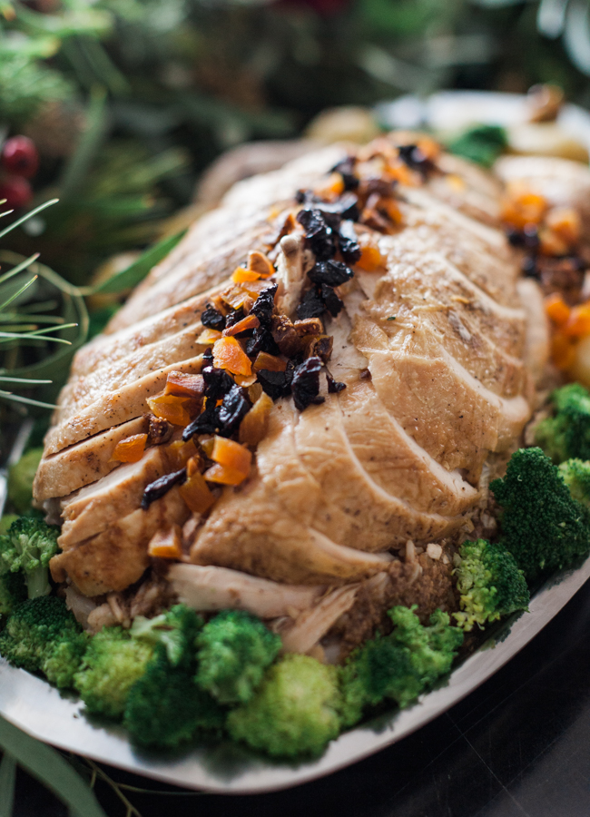
επιλογές εδεσμάτων για το εορταστικό σας τραπέζι
ΠΟΥΛΕΡΙΚΑ | ΤΙΜΗ | ΜΟΝΑΔΑ ΜΕΤΡΗΣΗΣ | ΕΛΑΧΙΣΤΗ ΠΟΣΟΤΗΤΑ
ΣΤΗΘΟΣ ΚΟΤΟΠΟΥΛΟ (BIO) γεμιστό με ξηρό ανθότυρο και λιαστή ντομάτα με σάλτσα νεράτζι | € 12 | ΜΕΡΙΔΑ | 6 ΜΕΡΙΔΕΣ
ΠΑΠΙΑ με πορτοκάλι και Campari | € 16 | ΜΕΡΙΔΑ | 6 ΜΕΡΙΔΕΣ
ΚΡΕΑΤΙΚΑ | ΤΙΜΗ | ΜΟΝΑΔΑ ΜΕΤΡΗΣΗΣ | ΕΛΑΧΙΣΤΗ ΠΟΣΟΤΗΤΑ
ΓΟΥΡΟΥΝΟΠΟΥΛΟ BABY ψητό κομμένο, συνοδεύεται με 2 σάλτσες μήλου & μουστάρδας | € 160 | 8 KG
ΦΡΙΚΑΣΕ ΧΟΙΡΙΝΟ με σελινόριζα και αυγολέμονο | € 8 | ΜΕΡΙΔΑ | 8 ΜΕΡΙΔΕΣ
ΧΟΙΡΙΝΟ ΜΠΟΥΤΙ με ginger, μουστάρδα & πορτοκάλι | € 26 / KG | KG | 5KG
ΦΙΛΕΤΟ ΜΟΣΧΑΡΙ CHATEAUBRIAND με 2 σάλτσες (béarnaise με τρούφα & poivre) | € 220 | KG | 3 KG
ΜΟΣΧΑΡΙΣΙΑ ΜΑΓΟΥΛΑ με καρότα και μαυροδάφνη | € 20 | ΜΕΡΙΔΑ | 8 ΜΕΡΙΔΕΣ
ΜΟΣΧΑΡΑΚΙ σε φωλιά μελιτζάνας και τυρί Μετσοβόνε με τις γαρνιτούρες τους | € 16 | ΜΕΡΙΔΑ | 8 ΜΕΡΙΔΕΣ
ΜΟΣΧΑΡΙ ΝΟΥΑ με σάλτσα άγριων μανιταριών | € 10 | ΜΕΡΙΔΑ | 8 ΜΕΡΙΔΕΣ
ΑΡΝΙ στη γάστρα με ρεβίθια | € 10 | ΜΕΡΙΔΑ | 8 ΜΕΡΙΔΕΣ
ΚΟΤΣΙ ΑΡΝΙ στο φούρνο με πορτοκάλι & δεντρολίβανο | € 8 | ΜΕΡΙΔΑ | 8 ΜΕΡΙΔΕΣ

Slide 6
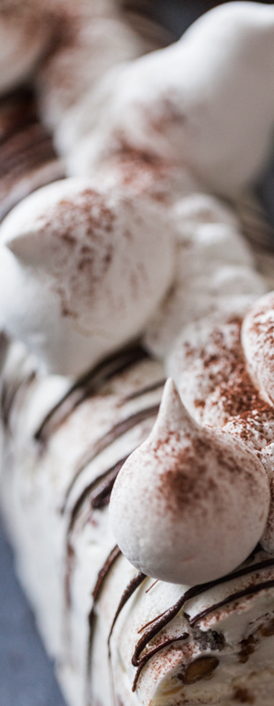
επιλογές εδεσμάτων για το εορταστικό σας τραπέζι
ΕΠΙΔΟΡΠΙΑ | ΤΙΜΗ | ΜΟΝΑΔΑ ΜΕΤΡΗΣΗΣ
ΚΟΡΜΟΣ ΧΡΙΣΤΟΥΓΕΝΝΩΝ (κάστανο ή σοκολάτα) | € 24 | ΤΜΧ / 800 GR
MONT BLANC με κάστανα και μαρέγκα | € 30 | ΤΜΧ / 1 KG
ΠΟΙΚΙΛΙΑ από σφηνάκια 3 γεύσεων | € 22 | ΤΜΧ / 16
CHEESE CAKE με κεράσια ή φρούτα του δάσους | € 18 | 1 / KG
LEMON PIE με μαρέγκα | € 26 | KG
PROFITEROLE με μαύρη σοκολάτα | € 20 | KG

Slide 7
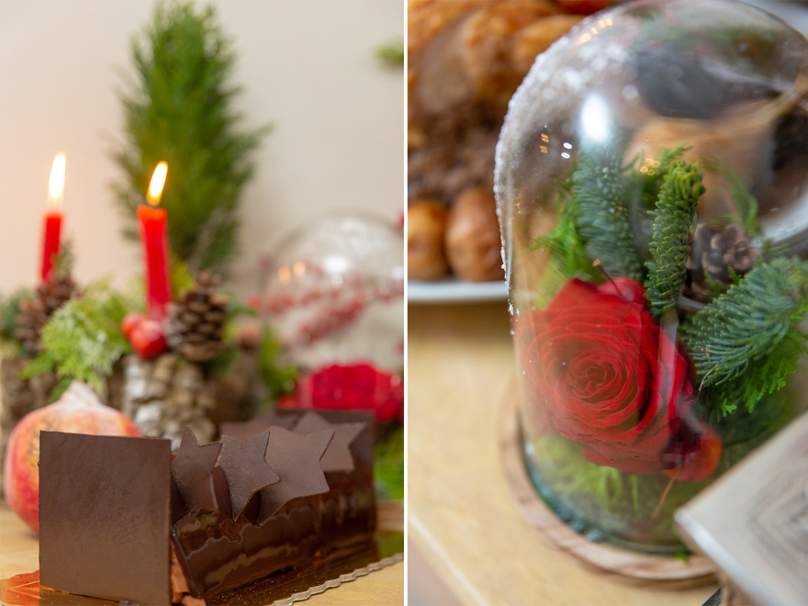
Αν θέλετε extra εξοπλισμό για το τραπέζι σας όπως …
Τραπέζια ροτόντες ή μακρόστενα με μπέζ ή λευκά τραπεζομάντηλα, Καρέκλες Tiffany De cape ή Mahogany
Πιάτα λευκά πορσελάνη Ionia (2 σχέδια)
Μαχαιροπήρουνα
Ποτήρια κολονάτα σε δύο σχέδια & χρωματιστά σε τρία χρώματα
(μπλε, πράσινο, μοβ)
Λευκές πετσέτες και πετσέτες πολυτελείας μιας χρήσης
Κόστος: Κατόπιν συνεννόησης
Αν θέλετε προσωπικό για την καλύτερη εξυπηρέτηση σας
Κόστος: Kατόπιν συνεννόησης
Το προσωπικό μας φέρει πιστοποιητικό πρόσφατου ελέγχου
για covid_19
ΣΗΜΕΙΩΣΗ:
Τα εδέσματα έρχονται στον χώρο σας με οδηγίες αναθέρμανσης
Ελάχιστη παραγγελία για αποστολή εντός Αθηνών € 200
Όλα τα κρέατα καθώς και τα ψάρια ζυγίζονται ωμά
Στις τιμές δεν συμπεριλαμβάνεται ο ΦΠΑ

Slide 8
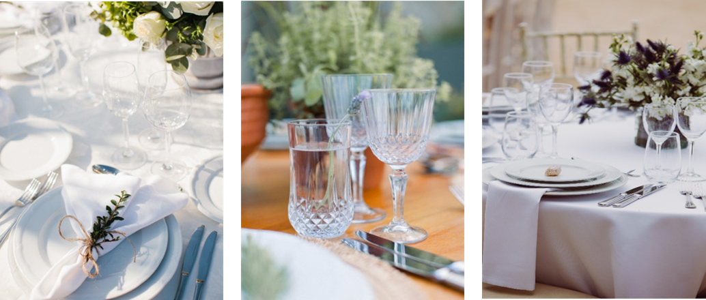
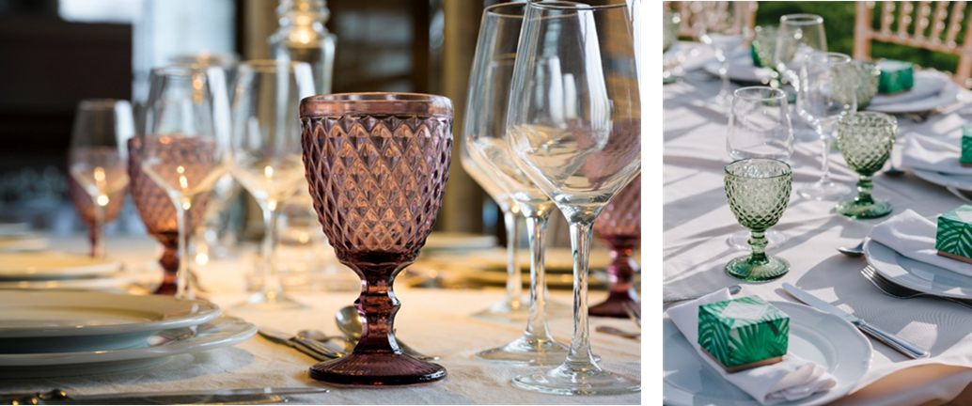
Φωτογραφίες εξοπλισμού σερβιρίσματος
ΑΘΗΝΑ
Δ Λεωφ. Βάρης Κορωπίου & Καστελλίου, Βάρη, 166 72
T +30 210 99 17 588 - 694 0651050
Ε info@goldencatering.gr W goldencatering.gr

Slide 9
ATHENS
A Varis – Koropiou Av. & Kasteliou str., Vari – Athens 166 72
T +30 210 99 17 588 - 694 0651050
Ε info@goldencatering.gr W goldencatering.gr

